Slide 1

Universidade Federal de Sergipe
Departamento de Sistemas de Informação
ASCE – Assistente de Controle e Combate as Endemias
Visão de Projeto
Alunos:
Orientador:
Alcymar Marcolino dos Santos
Kelly Rayane Mendonça Lima
Msc.: André Vinicius Rodrigues Passos Nascimento

Slide 2
Roteiro da Apresentação
Introdução
Apresentação do Problema
Proposta de Projeto
Aplicação
Processo de Execução
Conclusão

Slide 3
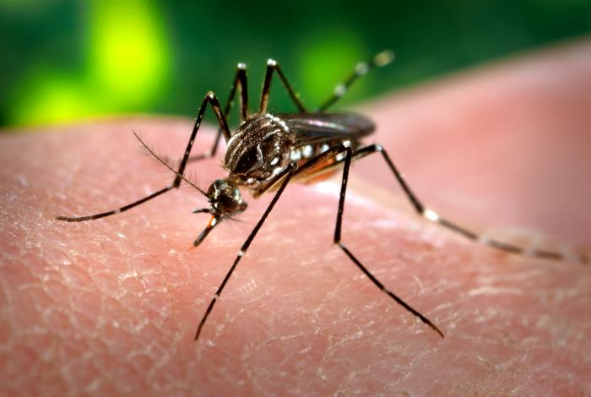
Introdução
Esta proposta de projeto, tem como objetivo propor o desenvolvimento de uma ferramenta digital que ofereça auxilio aos profissionais que atuam no combate de doenças endêmicas.
Dengue
Malária
Febre-Amarela
Notes:
Dica: adicione suas próprias anotações do orador aqui.

Slide 4




Apresentação do Problema
Os agentes de endemias atuam com a função de coletar informações e fazer analises, atuando em uma área especifica para cada agente.
2
3
1
Esse processo acaba gerando um problema:
Alguém identifica?

Slide 5



Apresentação do Problema
Todo este processo acaba gerando uma serie de problemas:
Acumulo de papel.
Desgaste natural.
Fragilidade do material.

Slide 6

Proposta de Projeto
Esta proposta de projeto tem como finalidade, o desenvolvimento de uma aplicação que possa resolver o problema citado anteriormente. De modo que possa agilizar o processo de recolhimento de informações e consultas posteriores e oferecer funções adicionais.
2
3
1

Slide 7



Aplicação
A ideia inicial é desenvolver uma aplicação mobile, que substitua o uso de papel na coleta de informações das residências, além de fornecer informações adicionais tendo como funcionalidades principais.
Cadastro das Residências da área do agente.
Cadastro das Visitas e ações tomadas pelo agente.
Registro de Focos de Potenciais Doenças.
Transferência das informações coletadas para o PC da unidade sede.
Agenda de Visitas
Marcação Geográfica
Anotações Importantes

Slide 8


Aplicação
Depois de Coletados os dados poderão ser transferidos para o PC da unidade sede responsável pelo cadastro das informações, além de ficarem armazenadas no dispositivo.
Notes:
Dica: adicione suas próprias anotações do orador aqui.

Slide 9
Processo de Execução
O processo de execução será iniciado através do acompanhamento de um agente de Endemias por membros do grupo, os quais irão verificar todo o processo de perto para assim obter o máximo de êxito no desenvolvimento do projeto.
Notes:
Dica: adicione suas próprias anotações do orador aqui.

Slide 10
Conclusão
O proposta de projeto aqui apresentada, tem o intuito de agilizar o processo de trabalho dos agentes comunitários de combate as endemias, desenvolvendo uma aplicação mobile que auxilie no seu trabalho diário.
Notes:
Dica: adicione suas próprias anotações do orador aqui.

Slide 11
Obrigado!
Notes:
Dica: adicione suas próprias anotações do orador aqui.

